Slide 1
PORTFOLIO
TAYNAH MAURIZ SALES

Slide 2
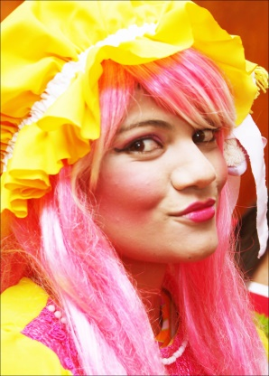
Nome completo: Taynah Mauriz Sales.
Nome Artístico: Boneca Sapeca
Cidade de Nascimento: Crato-CE
Formação: Artista Circense, Música infantil e Produtora da Caravana das Artes.
Início das atividades: 2006
Atividades Realizadas: Produção Cultural, Boneca Sapeca, e educadora social. “Gosto de integrar no elenco e produção de espetáculos circense e artes visuais. E as performances corporais, gosto de dançar ,cantar e encantar.”

Slide 3
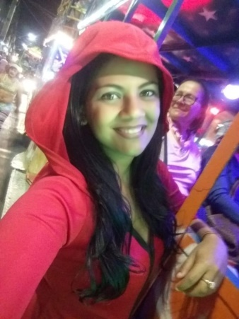
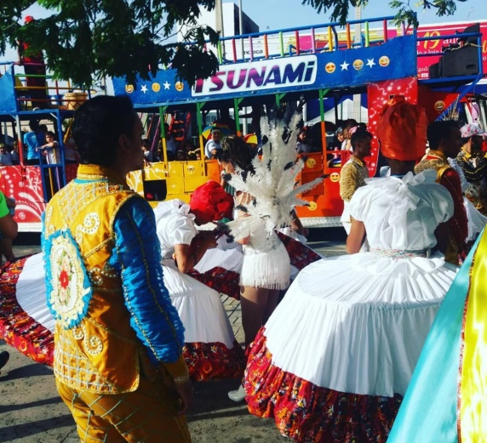
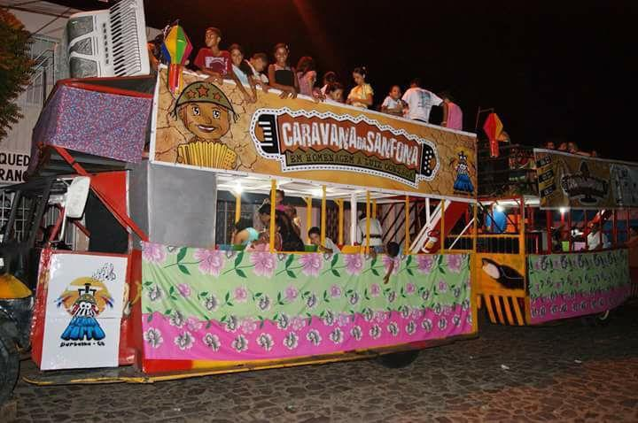
Produtora Cultural da Caravana da Artes 2006 a 2021
Editais: Trenzinho do forró 2015. Carnaval da folia 2016.Carnaval Mirim 2018

Slide 4
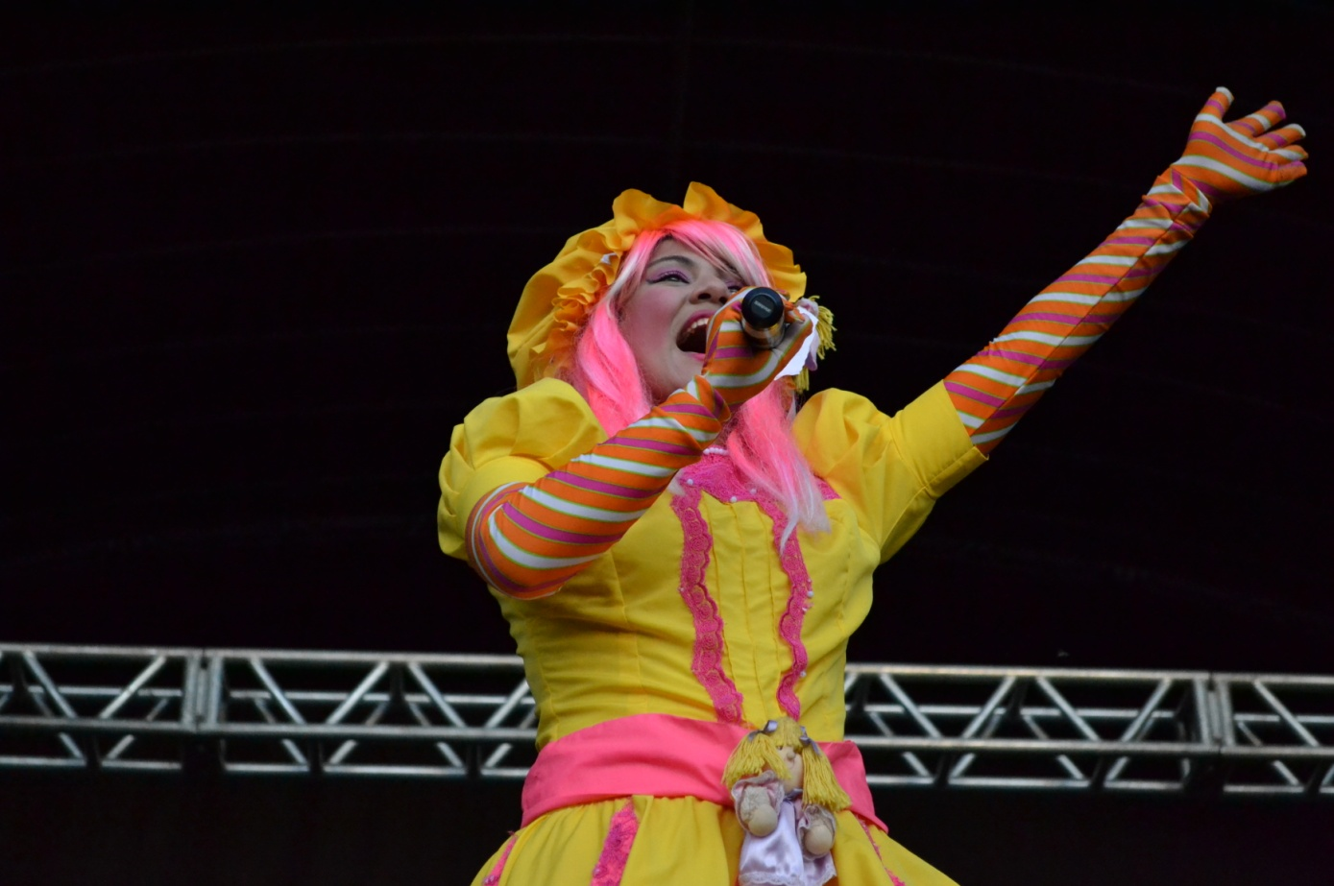
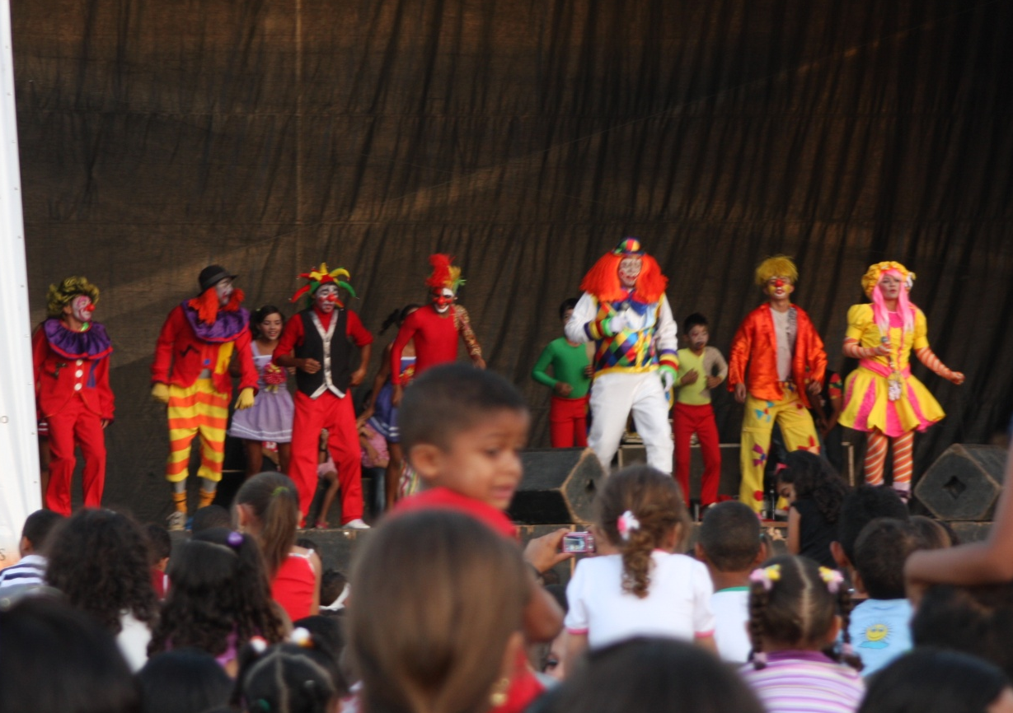
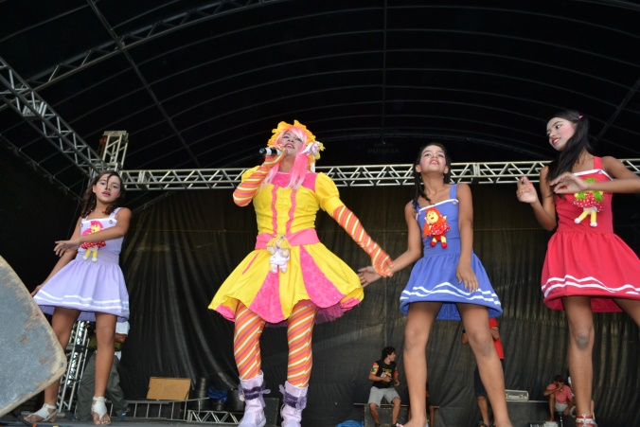
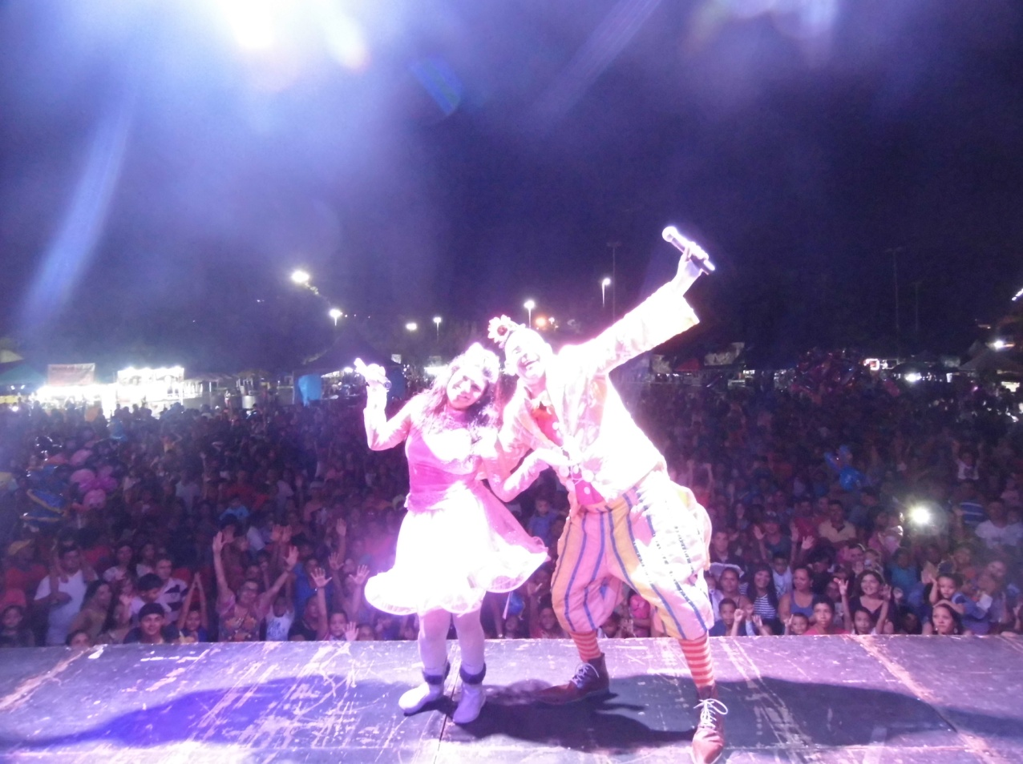
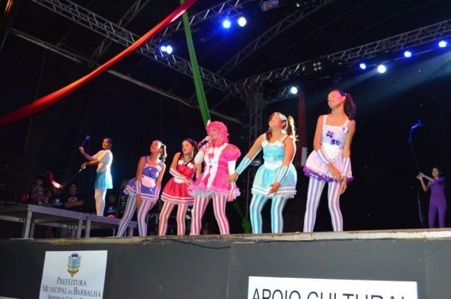
ESPETÁCULOS DE PALCO
Festa de Santo Antônio em Barbalha-CE 2009 a 2016.

Slide 5
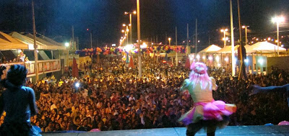
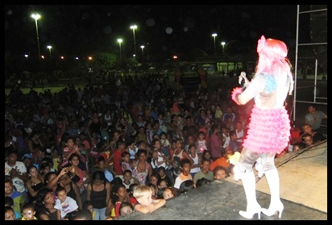
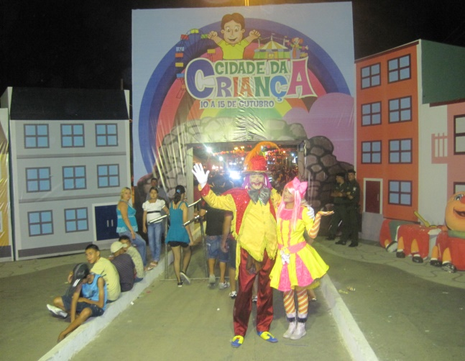
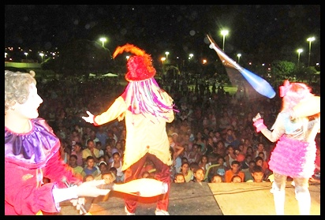
Cidade da Criança Iguatu-CE 2009 a 2015

Slide 6
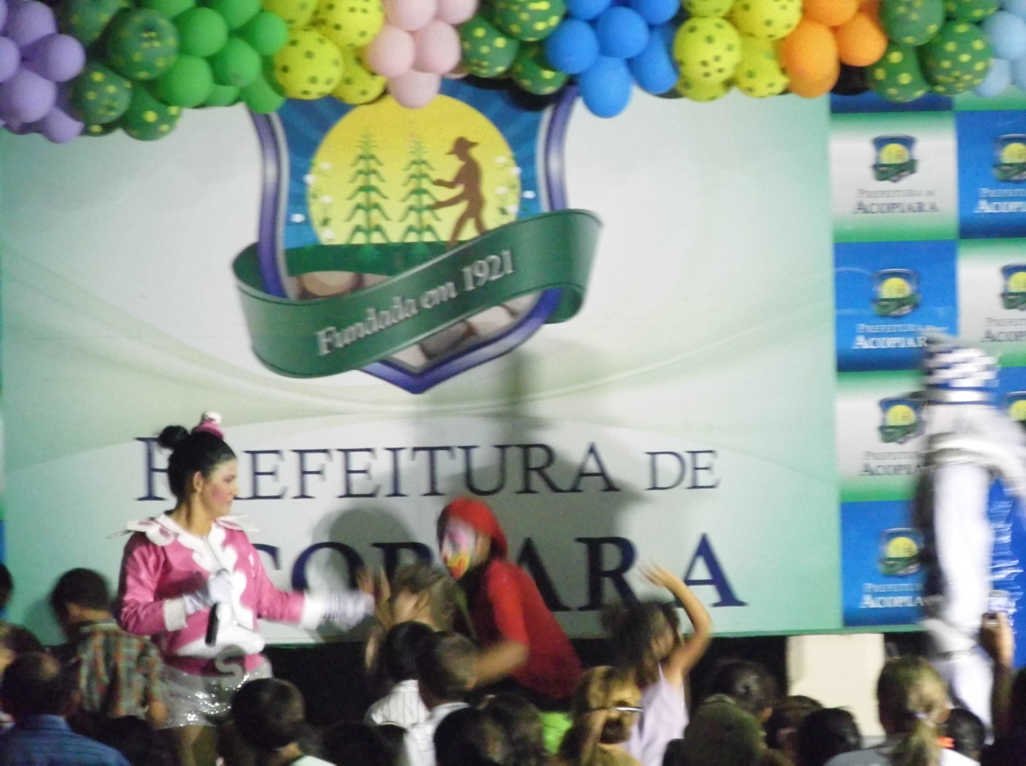
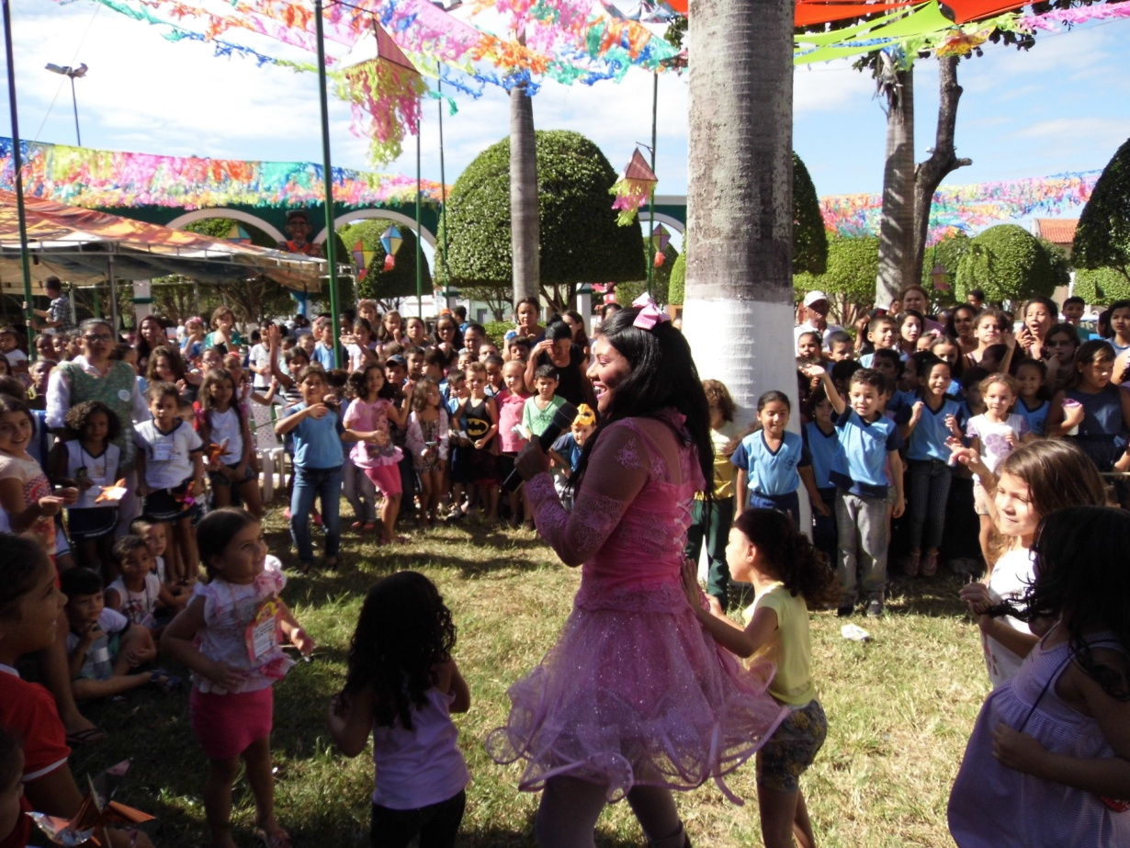
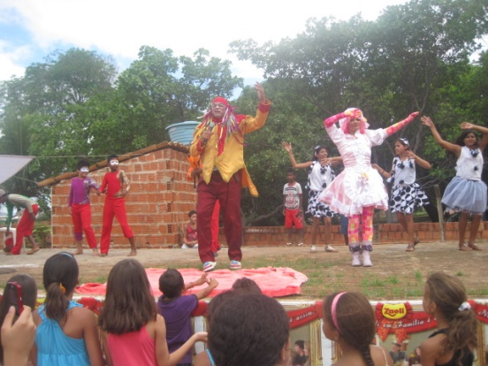
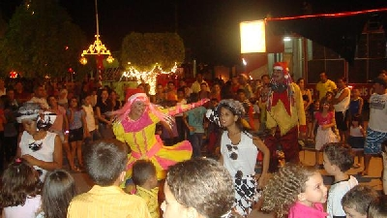
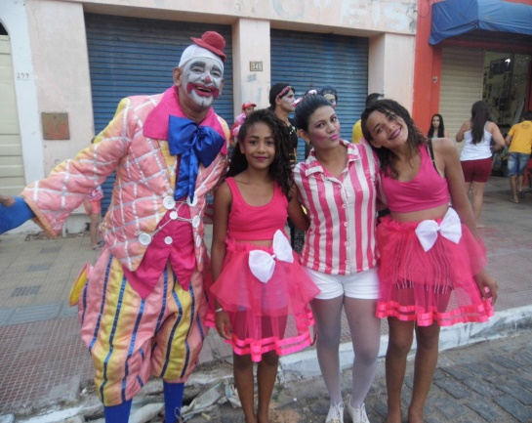
Apresentações
Acopiara-CE 2017
Caririaçu – CE 2018
Missão Vela – CE 2018
Carius – CE 2018
Farias Brito - CE 2019

Slide 7
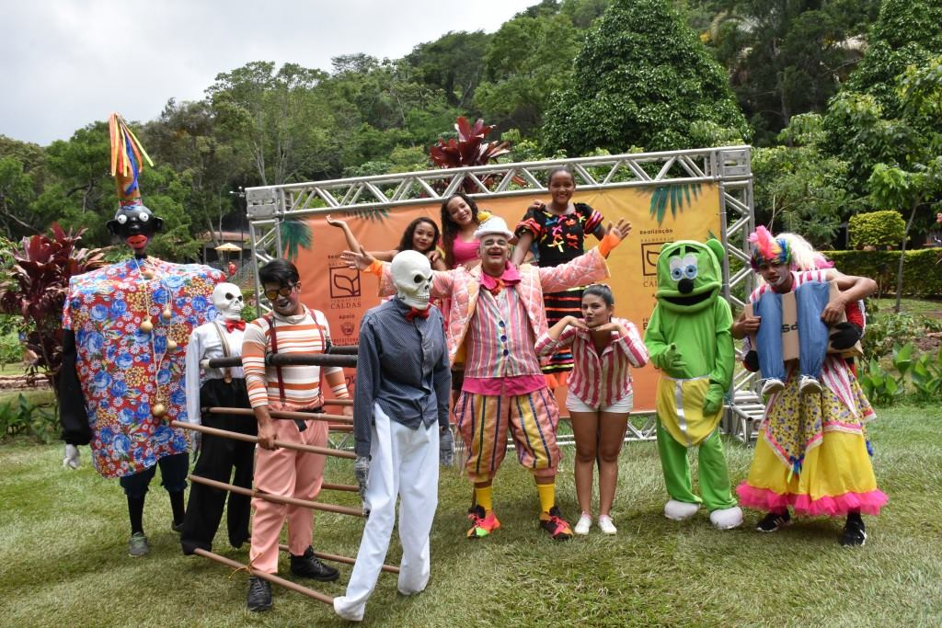
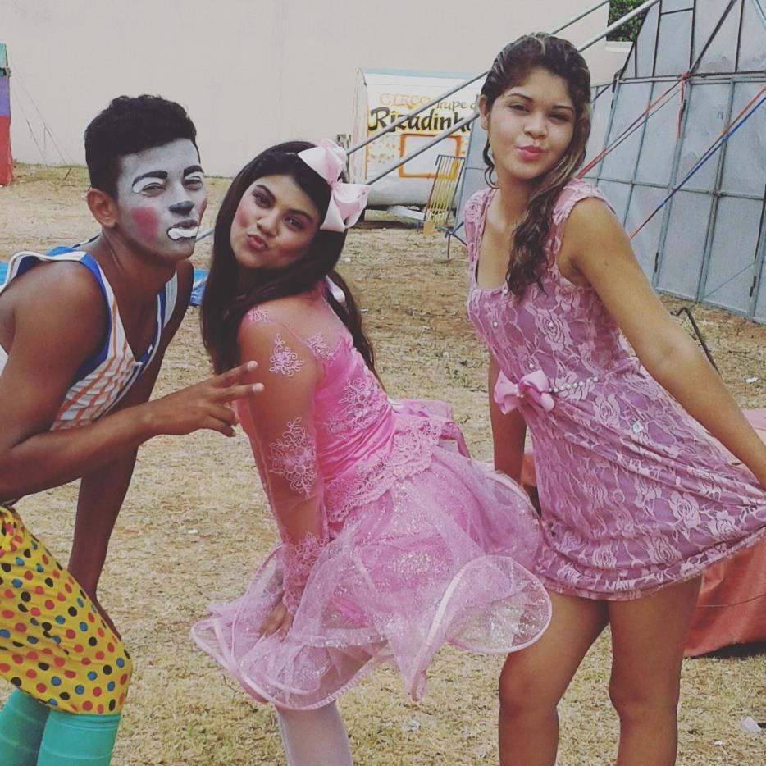
Distrito do Caldas
Barbalha - CE 2019
Circo Escola
Trupe do Rizadinha - CE 2019

Slide 8
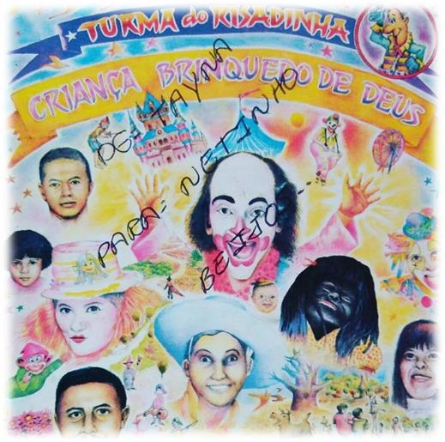
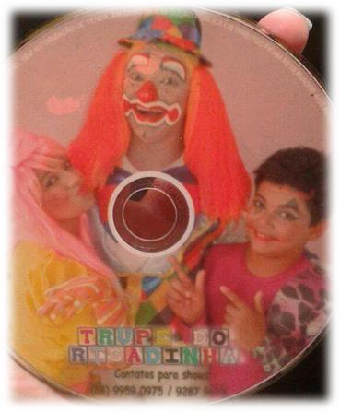
CD’S DA TRUPE DO RIZADINHA
PRODUZIU E PARTICIPOU COMO DUPLA DO PALHAÇO RIZADINHA E LANÇANDOU SUA MUSICA “ ESSE É O JEITO DA SAPECA DANÇAR”

Slide 9
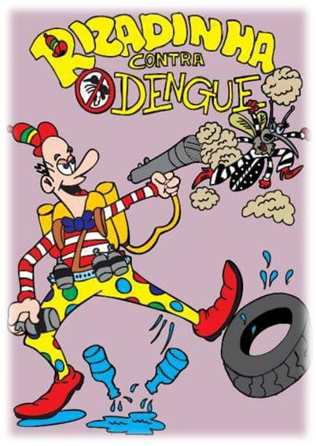
PRODUÇÃO DE REVISTAS
Produziu a segunda e terceira edição da revista do Rizadinha , tendo sua ultima versão como conscientização do publico infantil sobre a prevenção da Dengue.

Slide 10
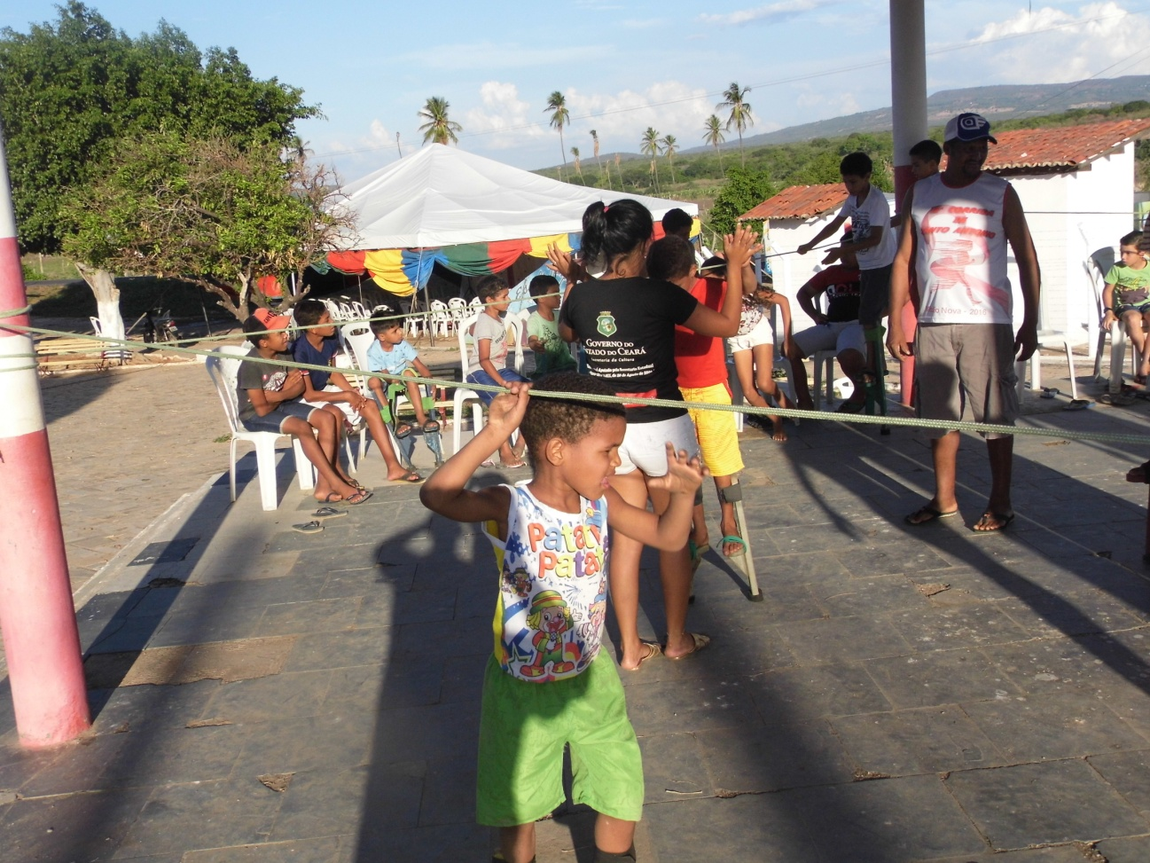
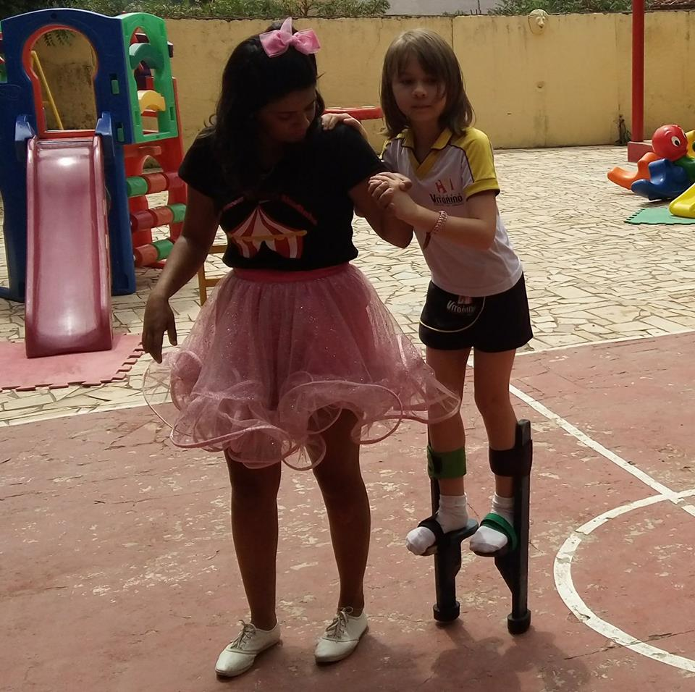
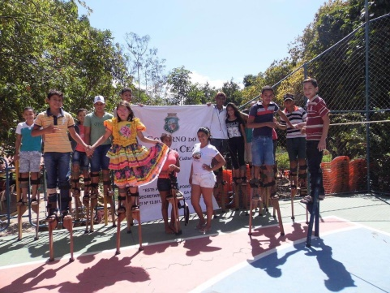
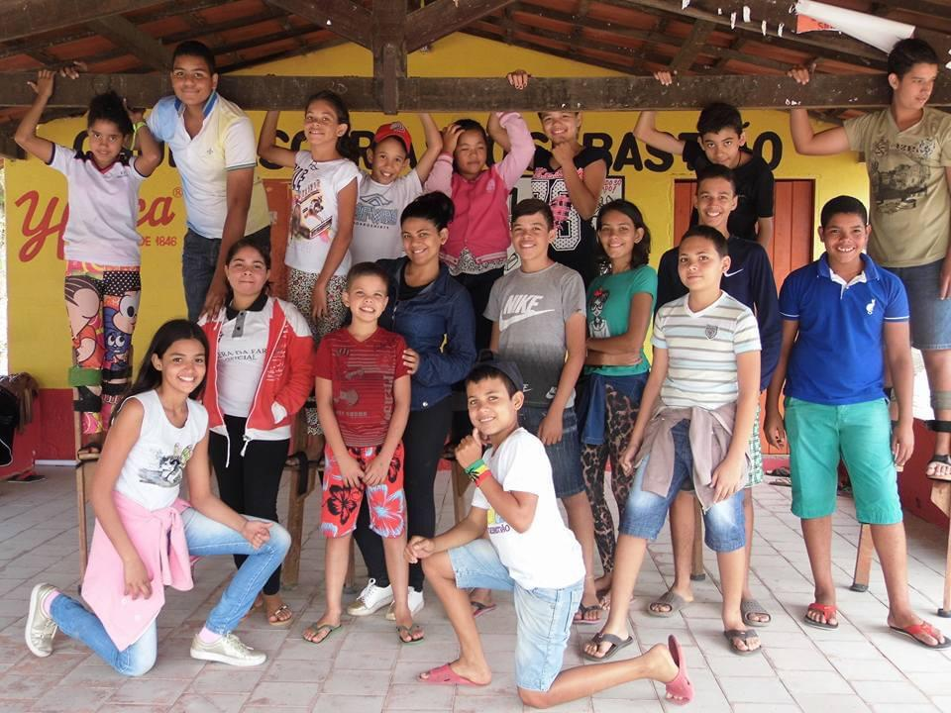
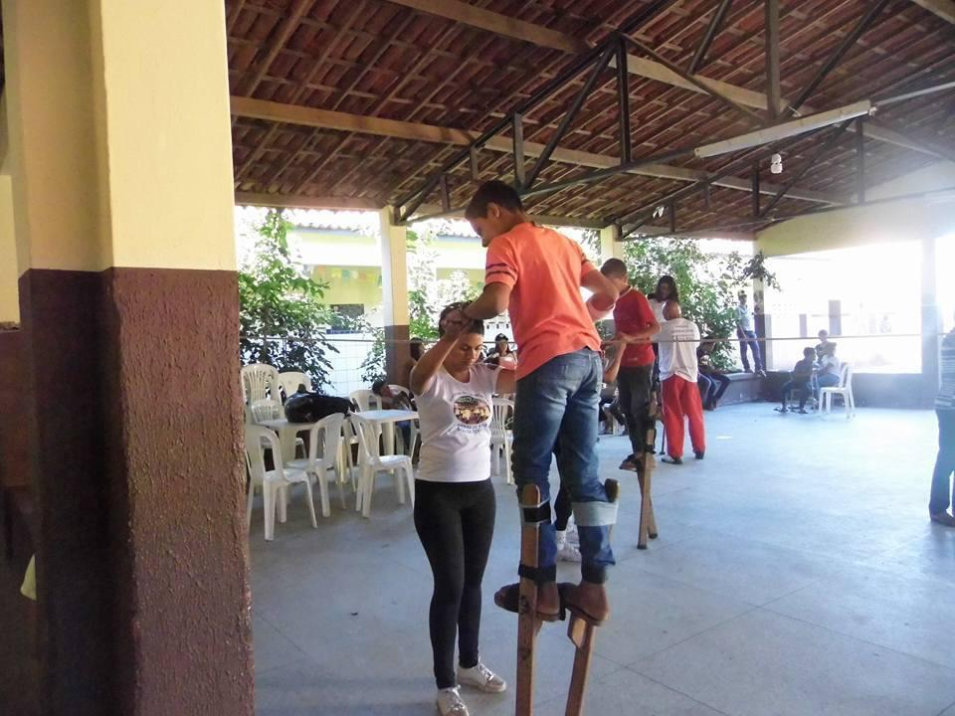
OFICINAS CIRCENSES
Edital de Incentivo as Artes-Circo 2015
ESCOLAS PARTICULARES
PROJETO: CIRCO NAS ESCOLA
Edital Ceará Junino 2018
Oficinas distrito do Caldas
Oficina de Perna de pau Sítio Macaúba
Edital Ceará Junino 2017

Slide 11
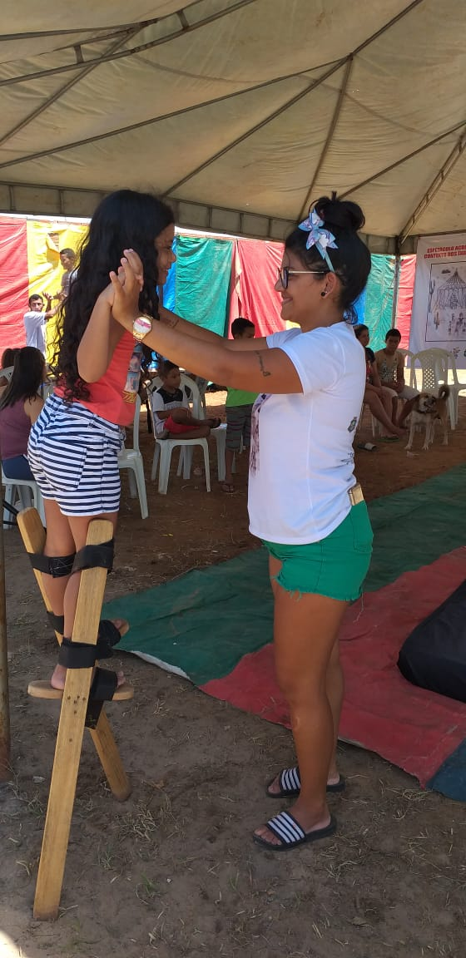
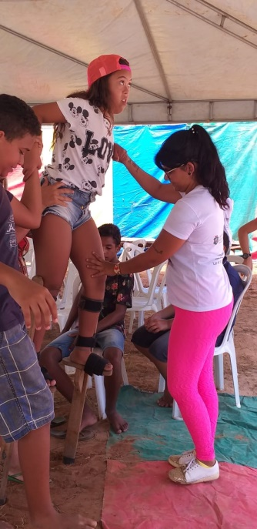
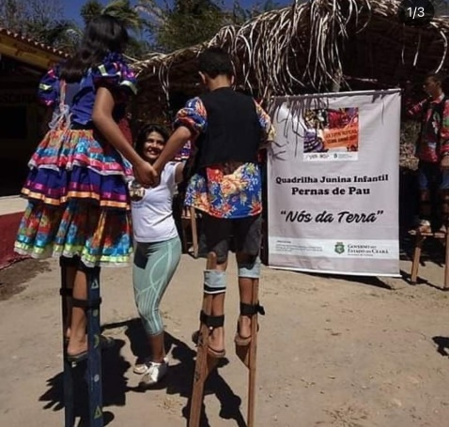
Oficina Circo Escola
Trupe do Rizadinha 2019
INCLUSÃO SOCIAL
DENTRO DO CIRCO 2019
Edital Ceará Junino 2019

Slide 12
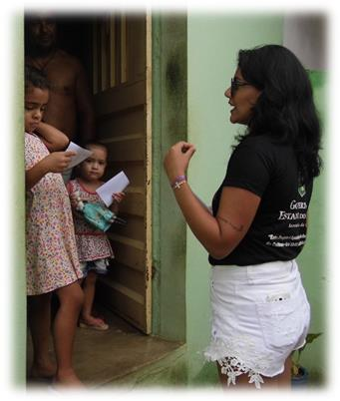
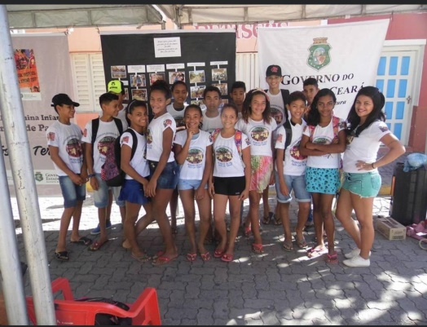
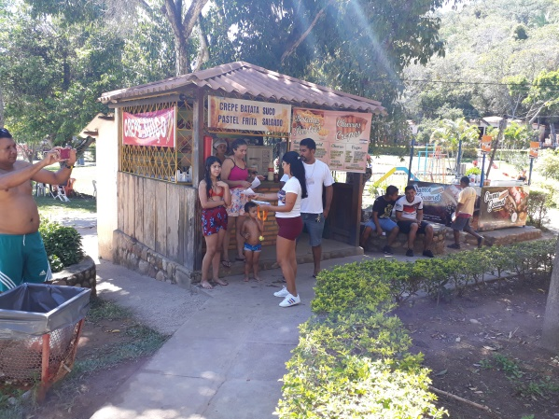
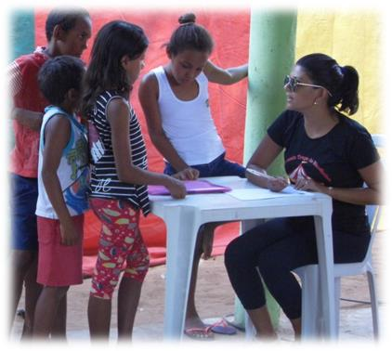
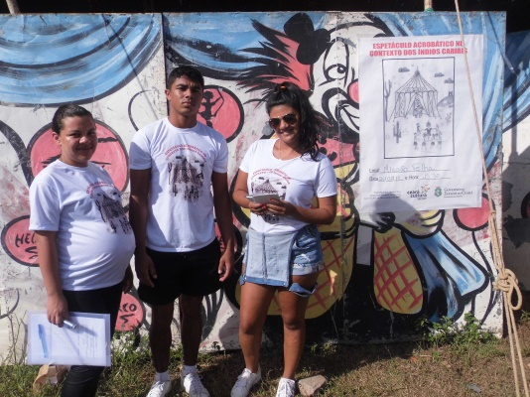
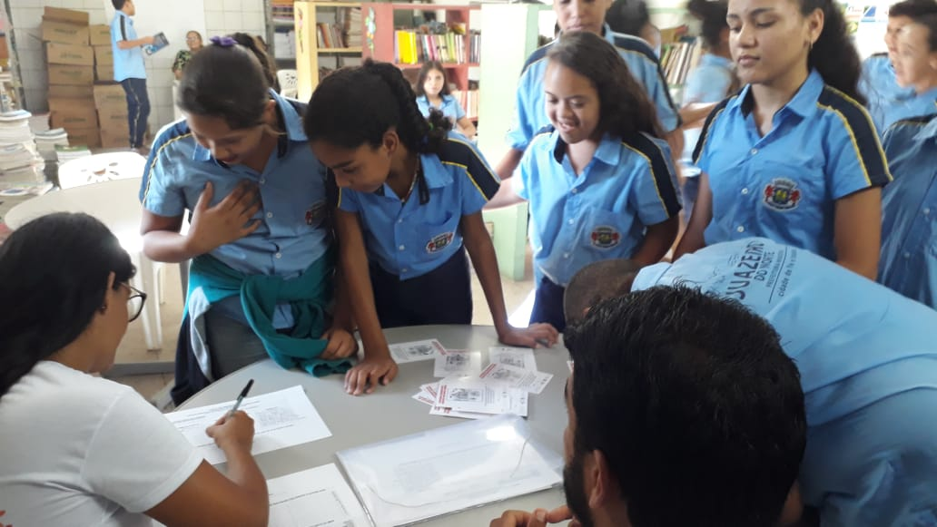
Produção de Editais
Edital Incentivo as ARETES 2015- CIRCO
Edital Ceará Junino 2018
Edital Ceará Junino 2016
I
INSENTIVO AS ARTES 2016- CIRCO

Slide 13
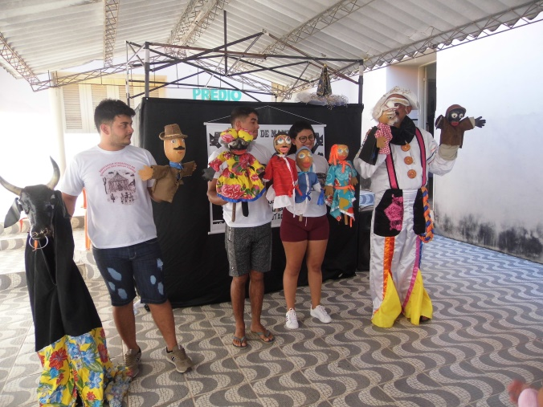
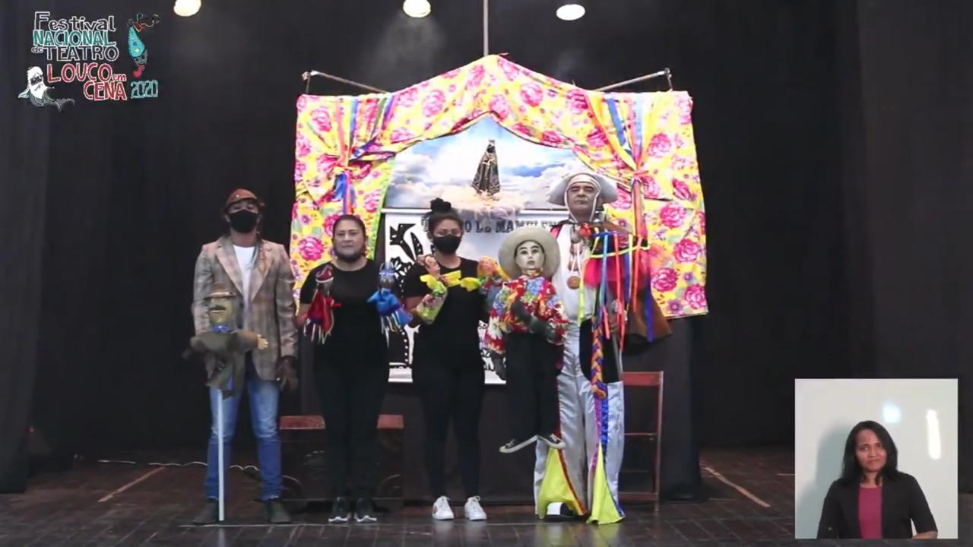
TEATO DE MAMULENGOS JACARANDÁ
FESTA DO BOM JESUS
DISTRITO DO CALDAS 2019
Live do XVI festival Nacional
de teatro Louco em Cena2010

Slide 14
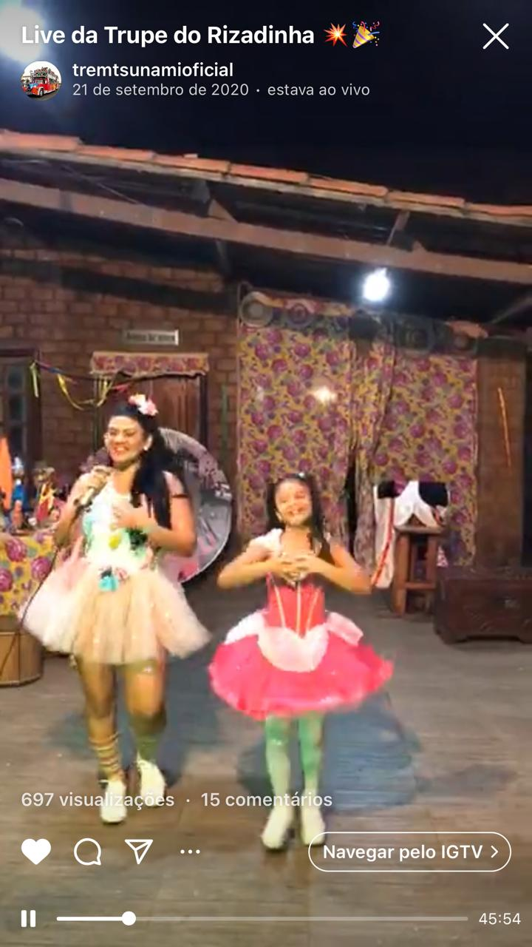
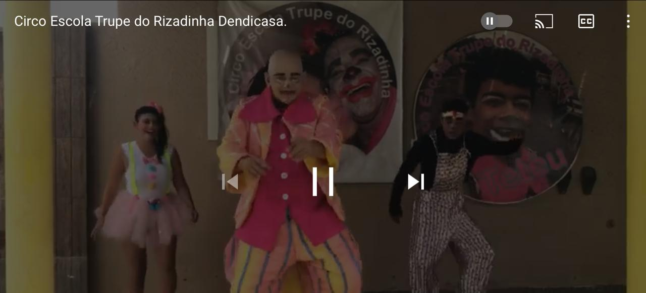
LIVES

